Slide 1



Your Tech Bootcamp
Stéphanie
BRETTON

Slide 2





PROGRAMME
Présentation du Dataset
OLAP Modélisation du schéma
Rapport Power BI
Conclusion & ouvertures

Slide 3





Database
Collecte , importation, traitement des données
Récupération des données
1 table plate (Kaggle)
18 colonnes
8809 lignes
Fichier IMDb_scores
Cle API OMDb
Nettoyage
Type colonne modifié
Suppression des doublons
Fractionnement par délimiteur
Création Bridge-table
Table IMDb_score
Table CALENDAR

Slide 4
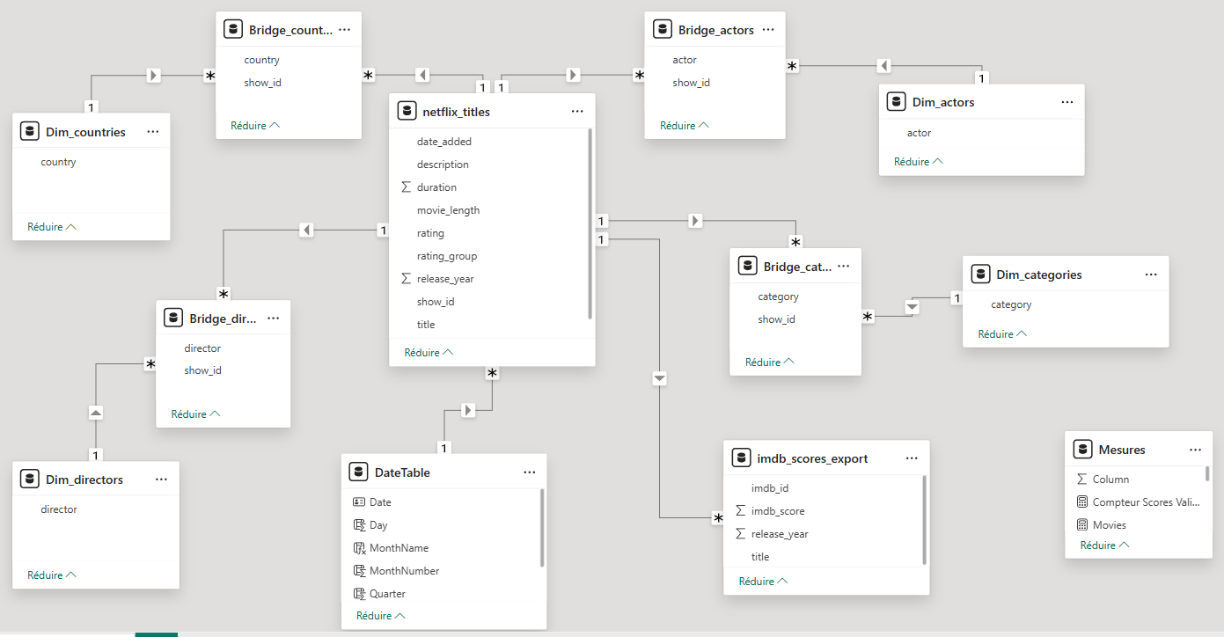
SCHEMA EN FLOCON

Slide 5





RAPPORT
Analyse multidimensionnelle
Vue d’ensemble
Croissance et saisonnalité
Durées et saisons
Immersion par nation
L’indicateur IMDb
Conclusion & ouvertures

Slide 6
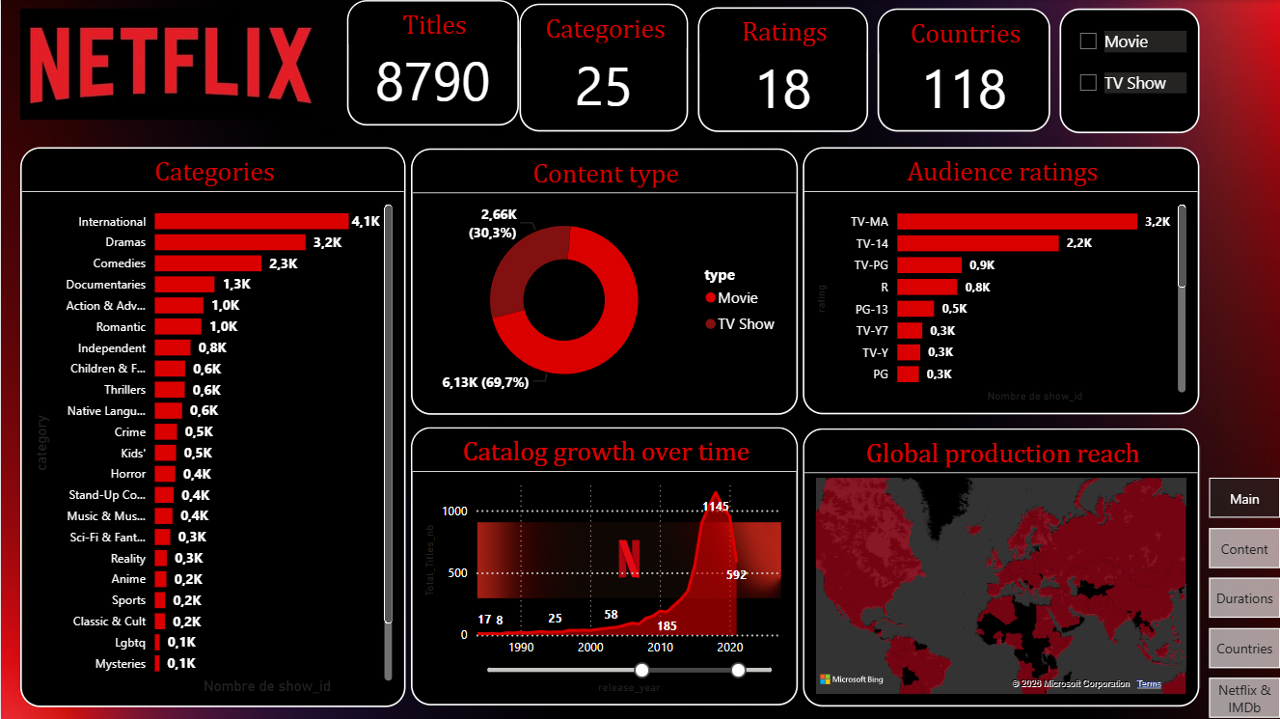

Slide 7
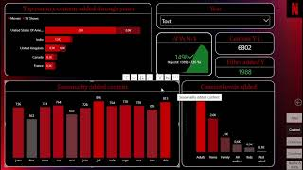

Slide 8
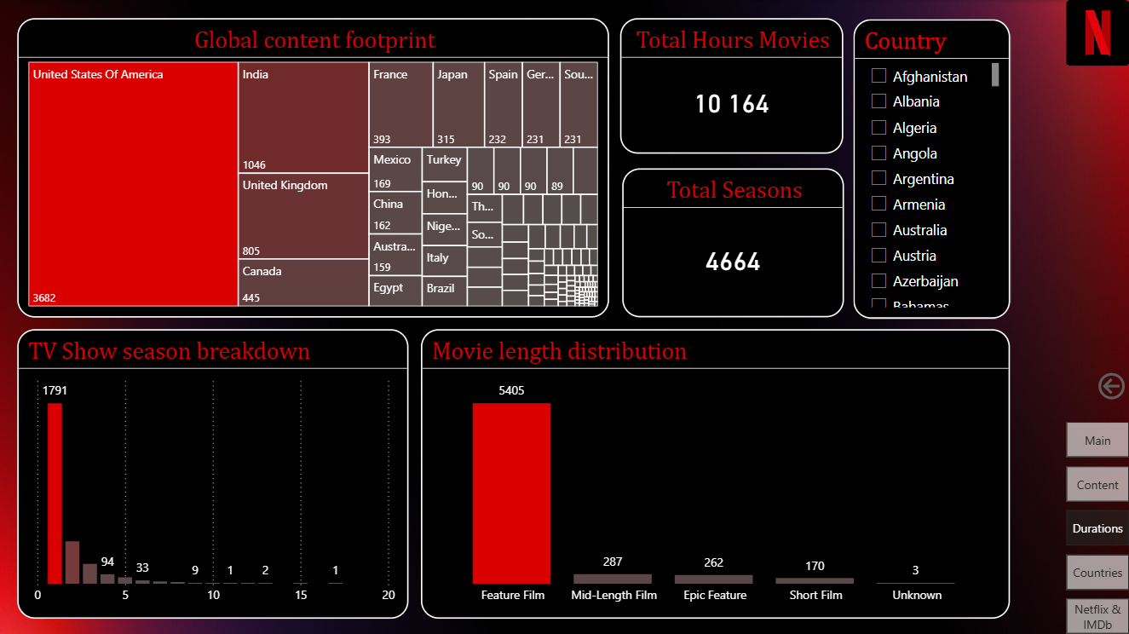

Slide 9
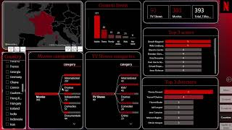

Slide 10
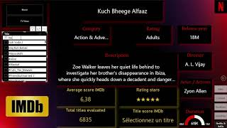

Slide 11




CONCLUSION ET OUVERTURES
Un catalogue qui est un actif stratégique.
Des données manquantes telles que les vues et l’audience réelle.
L’enrichissement des données reste via l’API OMDb reste sujet à la disponibilité de la donnée.
Cet ajout permet d'ouvrir le dashboard sur des questions stratégiques futures :
La quantité est-elle gage de qualité ? Est-ce que les pays qui produisent le plus sont les mieux notés ?
Rentabilité des talents : Les acteurs les plus présents, comme ceux identifiés en France, sont-ils les plus 'bankables' en termes de scores ?
Stratégie de catalogue : Faut-il investir dans des nouveaux titres ou restaurer des classiques mieux notés ?"

Slide 12
Any questions ?

